Slide 1
Centro de Divulgação Científica e Cultural
Centro de Divulgação da Astronomia
Observatório Dietrich Schiel
Como sabemos que dia é hoje?
giovana.bertolino@usp.br

Slide 2
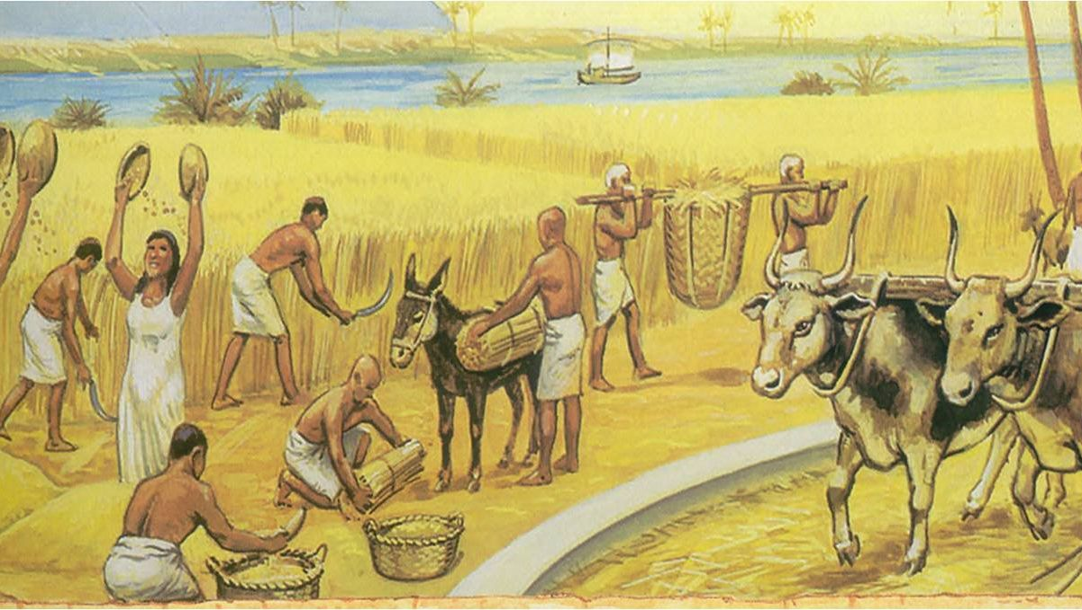
O tempo começou a ser regulado a partir da necessidade de se marcar os períodos de atividades agrícolas.

Slide 3
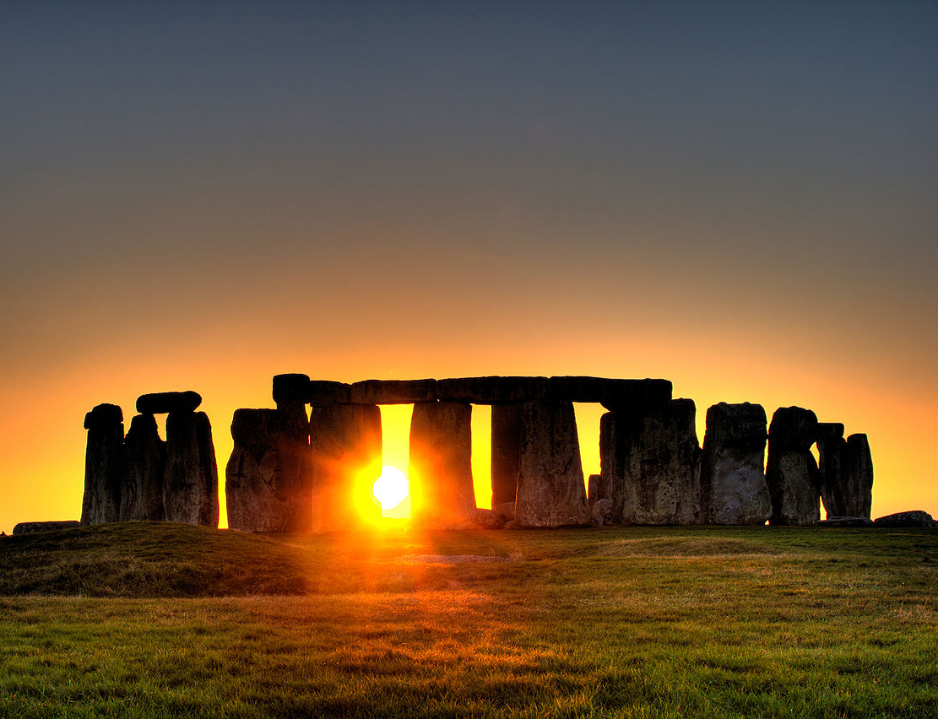
O início da observação astronômica ocorreu durante o período neolítico, época a que pertencem os restos megalíticos de Stonehenge e muitos outros de características semelhantes.
Stonehenge

Slide 4
Visão geocêntrica
Calota Polar Ártica
Círculo Polar Ártico
solstício de junho
Trópico de Câncer
equinócio de março
Equador
Trópico de Capricórnio
equinócio de setembro
Círculo Polar Antártico
solstício de dezembro
Calota Polar Antártica
Figura fora de escala
Crédito: André Luiz da Silva/CDA/CDCC/USP

Slide 5
Visão heliocêntrica
Equinócio de março
Solstício
de junho
Solstício
de dezembro
Equinócio de setembro
Figura fora de escala
Crédito: André Luiz da Silva/CDA/CDCC/USP

Slide 6
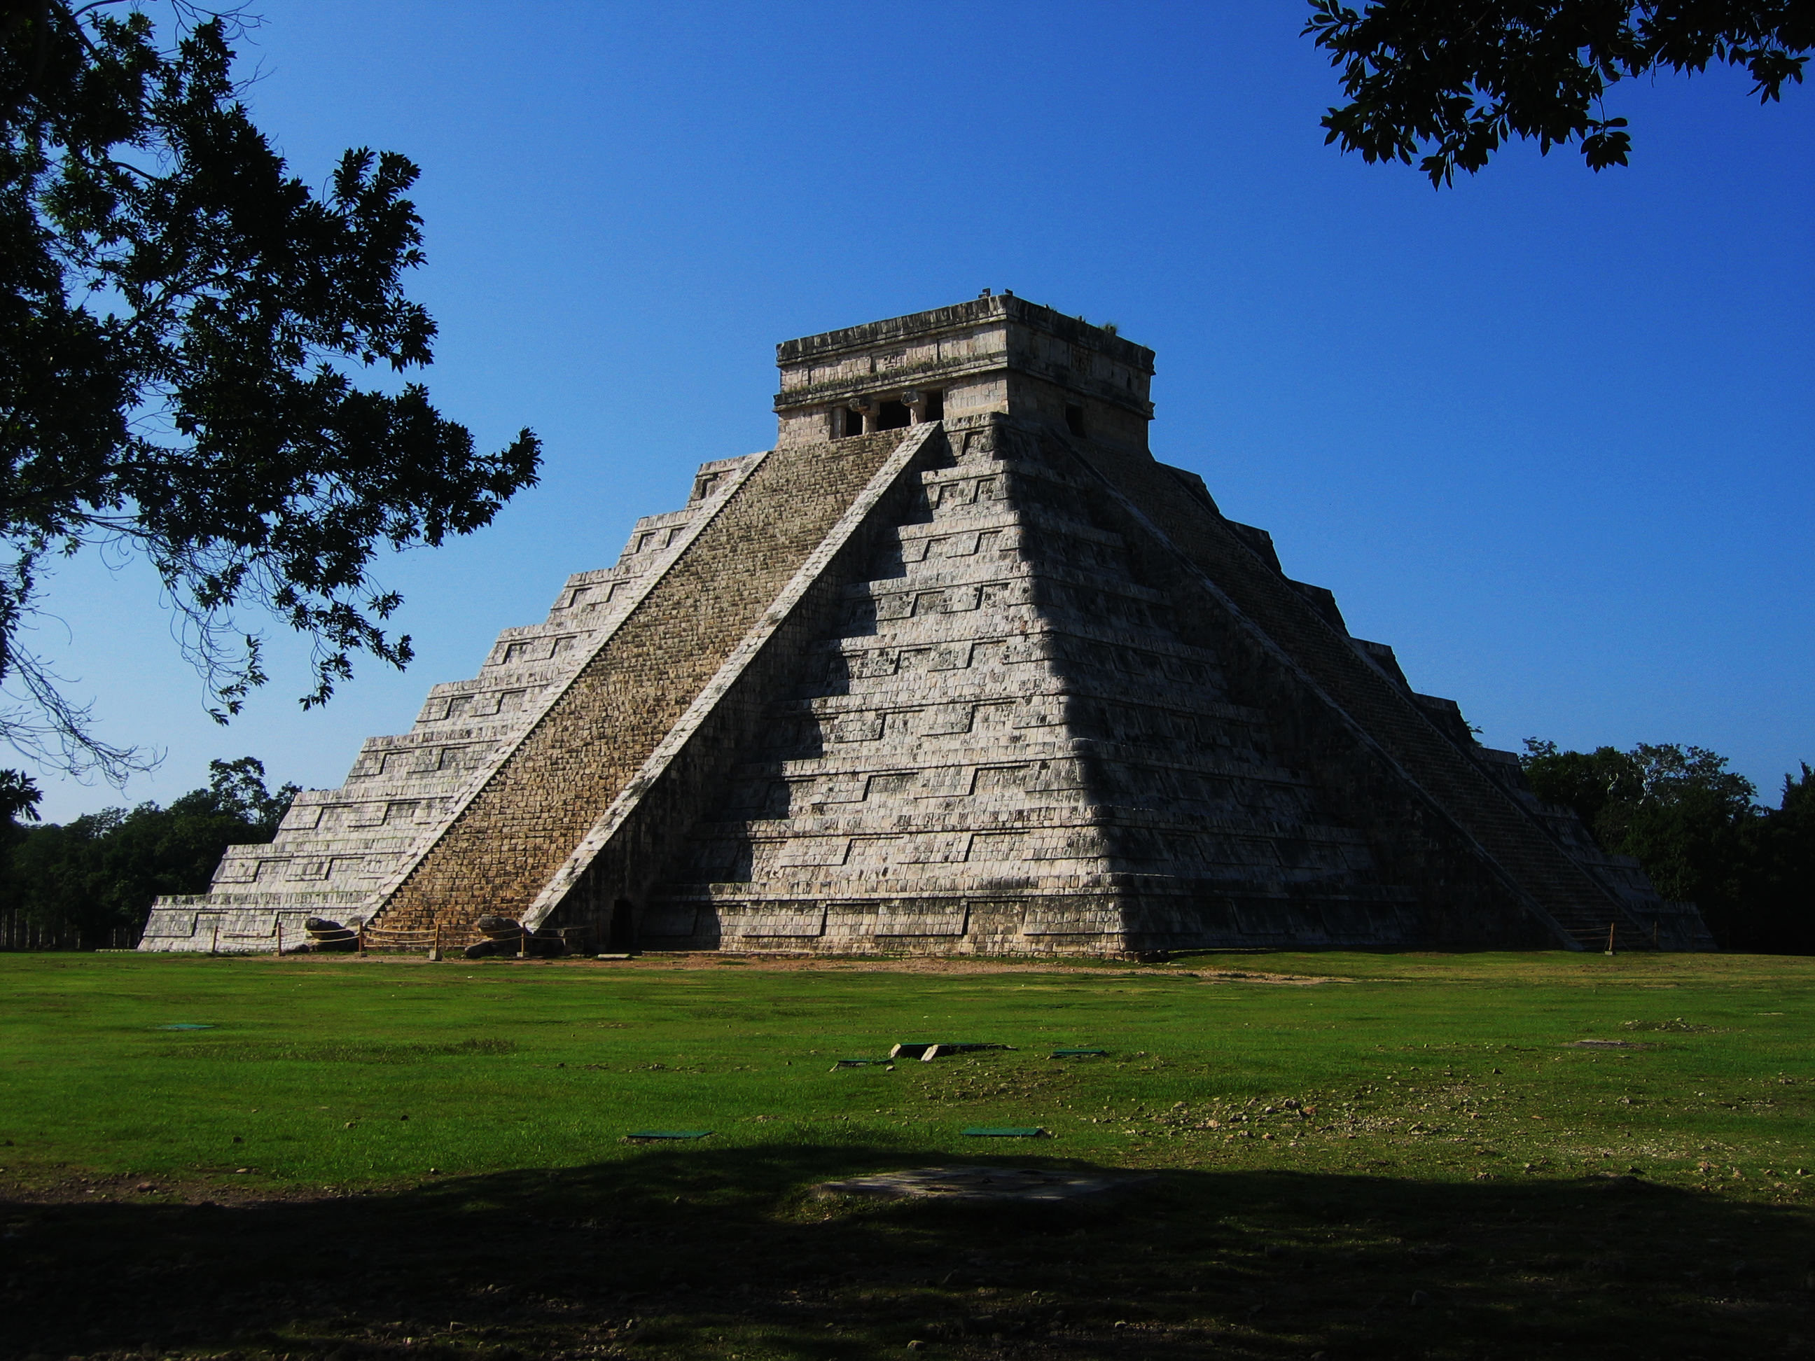
Os povos da América Central construíram monumentos, cujos lados acompanham direções definidas pelos astrônomos para identificar os pontos em que o Sol nasce e se põe nos dias de equinócio e solstício.

Slide 7
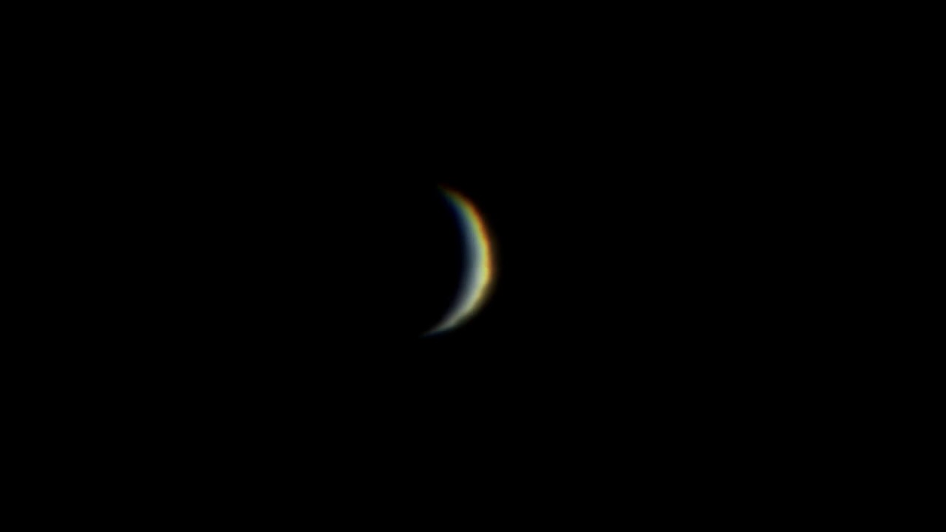
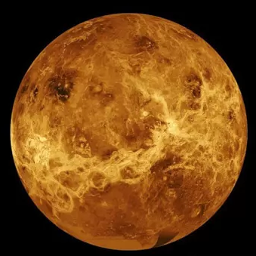
O comportamento periódico dos planetas é estudado desde tempos remotos: sabe-se que Vênus foi observado pelos maias, que conseguiram calcular o seu período Sinódico.

Slide 8
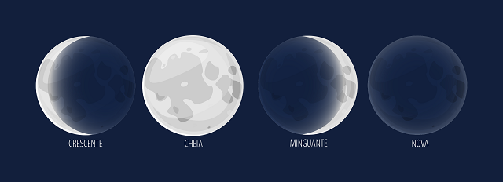
A Lua foi o primeiro objeto celeste estudado que mostrava um ciclo bastante regular. Foi assim que nasceu o conceito de mês lunar, como o período que transcorre entre duas luas novas sucessivas

Slide 9
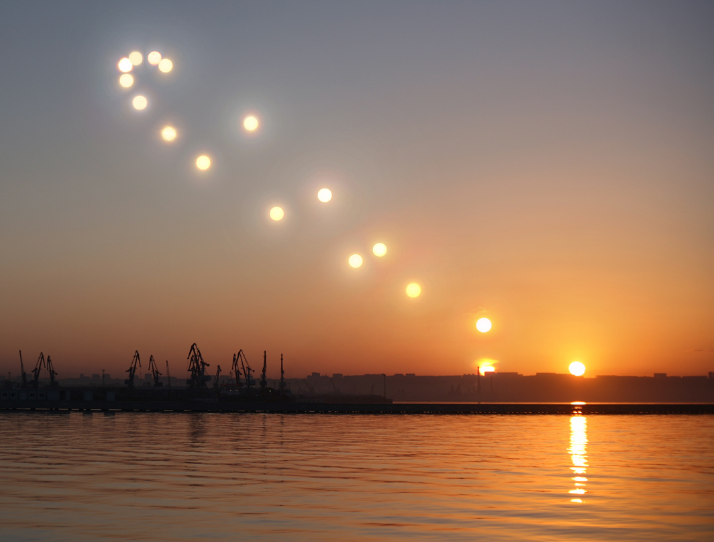
O ciclo solar também começou a ser observado com base no início das estações. A periodicidade encontrada para o comportamento do Sol foi de 365 dias

Slide 10
As trajetórias do Sol nos equinócios e nos solstícios
Zênite
Solstício de Verão do HS
Equinócios
L
N
S
O
Solstício de Inverno do HS
Crédito: André Luiz da Silva/CDA/CDCC/USP

Slide 11
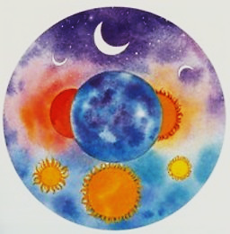
Calendários Lunissolares

Slide 12
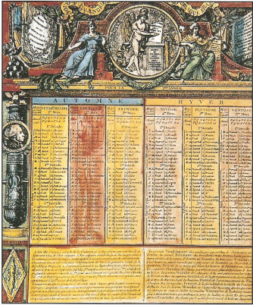
A História do Calendário Romano

Slide 13
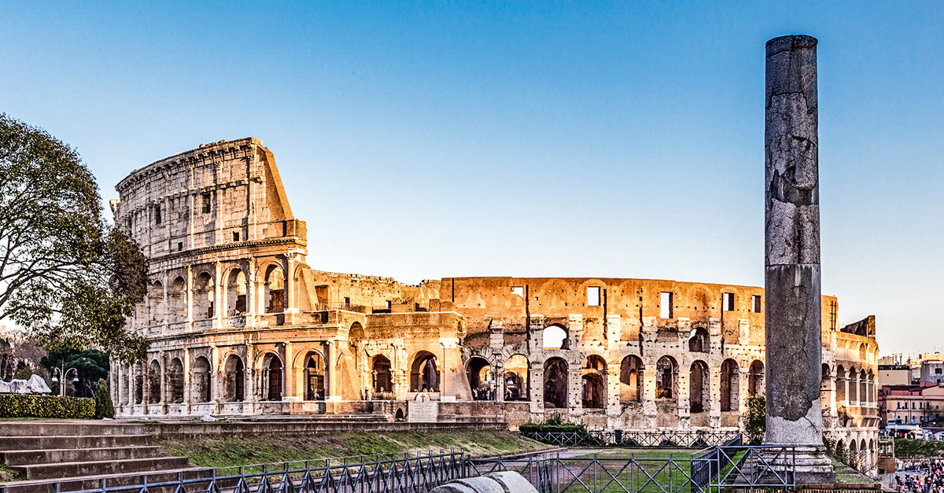
A extensão do Império Romano,
uniformizou as modalidades de cálculo do tempo em grande parte do Antigo Continente.

Slide 14
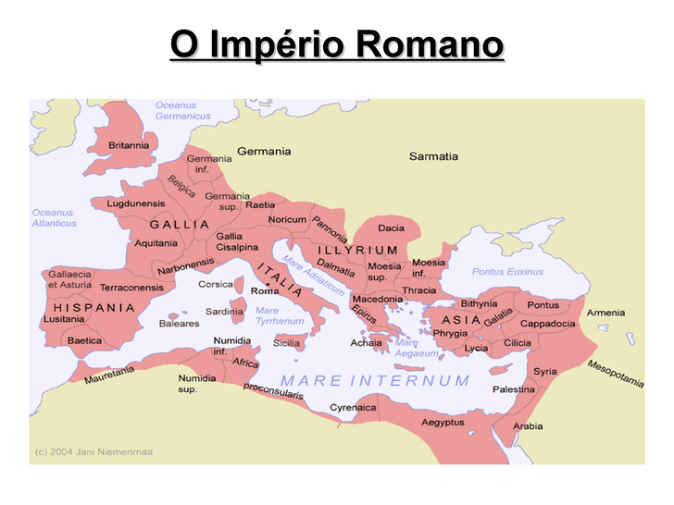

Slide 15
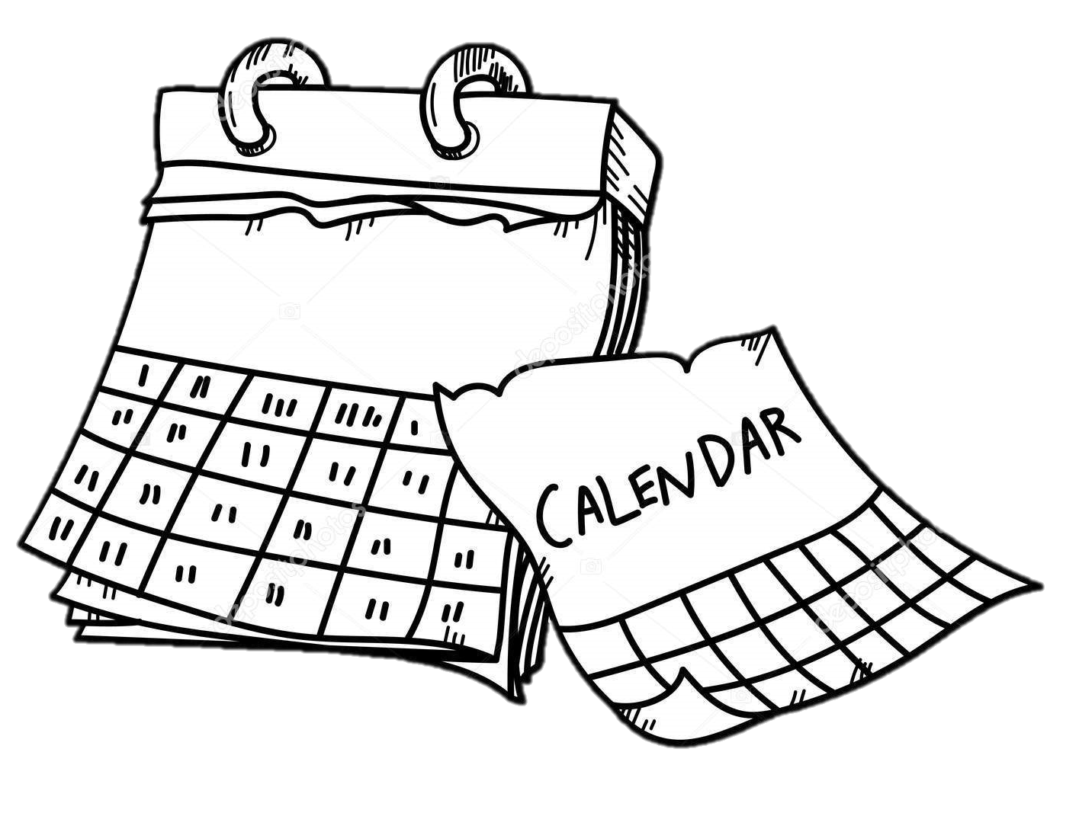
O Início
304 dias
10 meses
30 e 31 dias

Slide 16
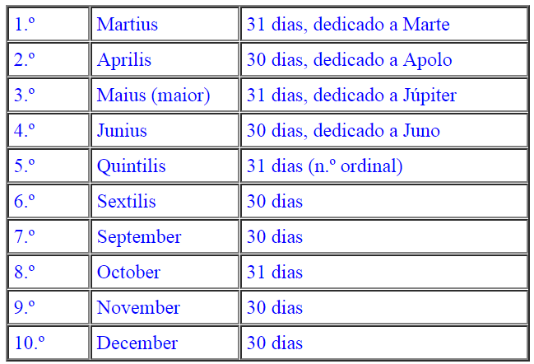

Slide 17
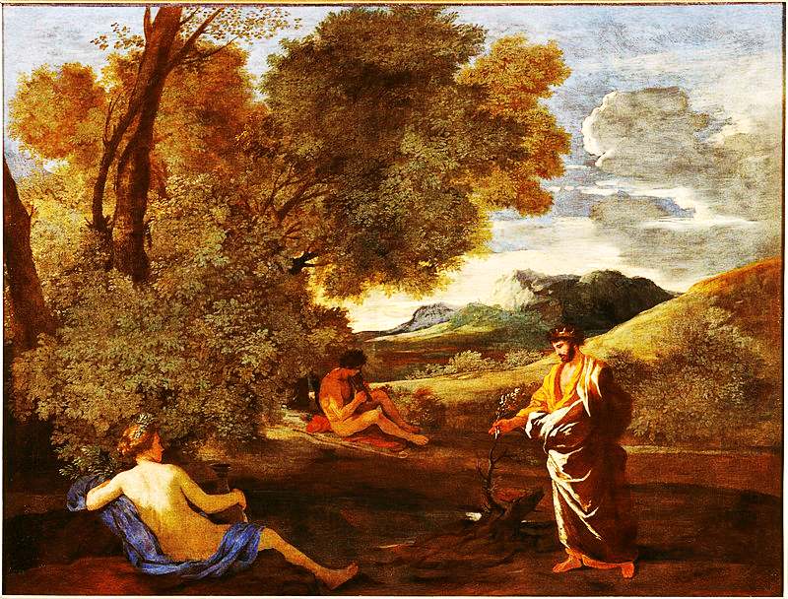
Numa Pompílio
Ano com 12 meses, seis de 29 dias e os outros seis de 30 dias. A duração do ano passou a ser de 354 dias, com a introdução periódica de um mês

Slide 18
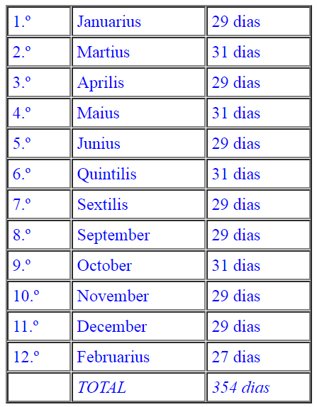
Notes:
O Mercedonius, cuja duração alternava de 22 ou 23 dias, intercalava-se entre 23 e 24 de Februarius

Slide 19
Divisão dos Meses
Calendas (Kalendae) - primeiro dia do mês, de onde a palavra calendário derivou.
Nonas (Nonae) - tradicionalmente o dia que correspondia à fase lunar de quarto crescente.
Idos (Idus) - tradicionalmente o dia de lua cheia.

Slide 20
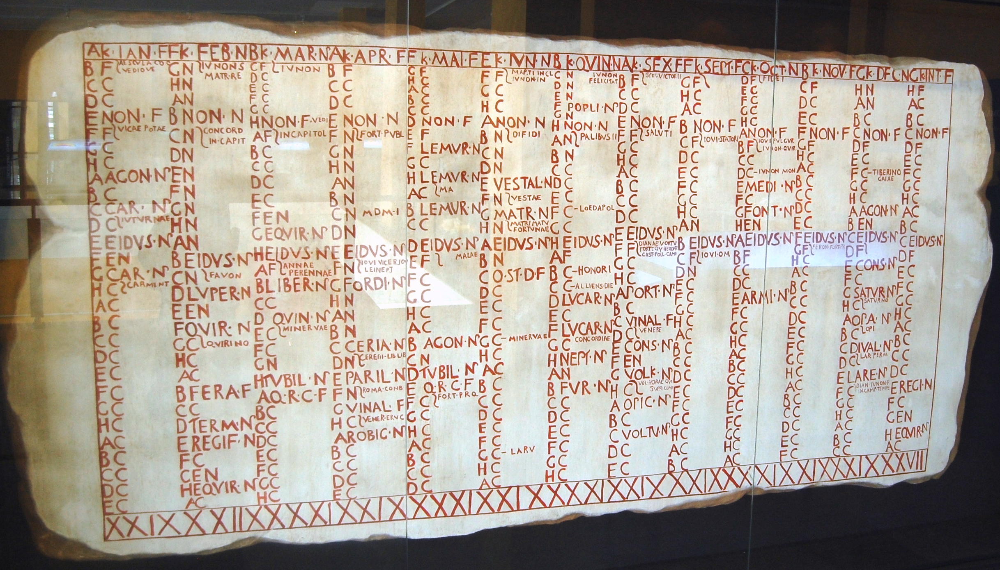

Slide 21
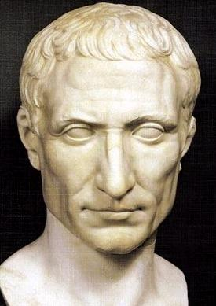
Júlio Cesar
Fixou o ano em 365 dias, dividido em 12 meses de 30 e 31 dias, menos fevereiro, que era de 29 dias.

Slide 22
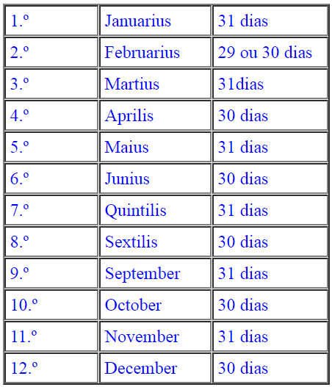

Slide 23
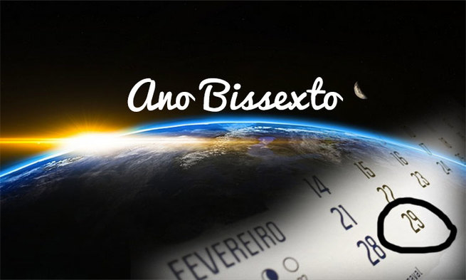
‘‘ante diem bis sextum Kalendas Martias‘‘
Notes:
No antigo calendário romano, o primeiro dia do mês se chamava calendas, e cada dia do mês anterior se contava retroativamente. Em 46 a.C., Júlio César mandou que o sexto dia antes das calendas de março deveria ser repetido uma vez em cada quatro anos, e era chamado ante diem bis sextum Kalendas Martias ou simplesmente bissextum. Daí o nome bissexto.

Slide 24
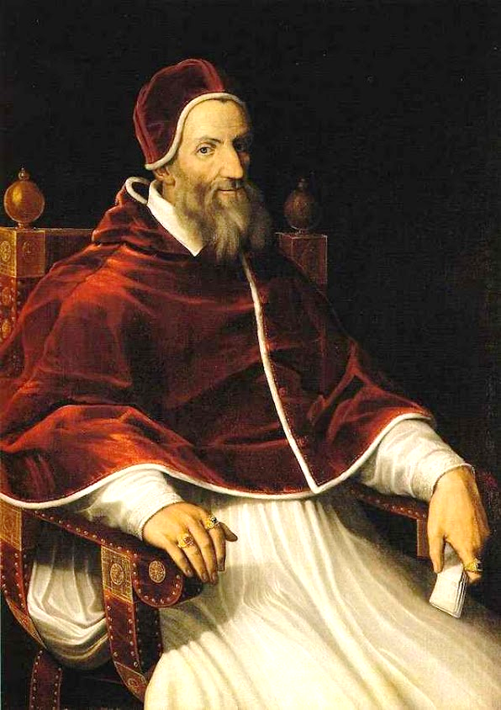
Papa Gregório XIII
Decreto papal de 1582:
O dia seguinte ao dia 4 de Outubro foi 15 e não 5, restituindo o equinócio da primavera a 21 de março.

Slide 25
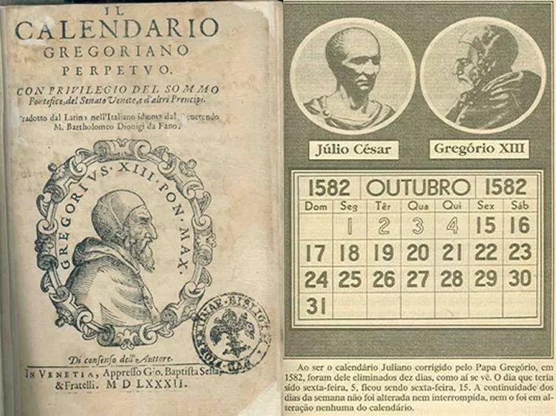

Slide 26
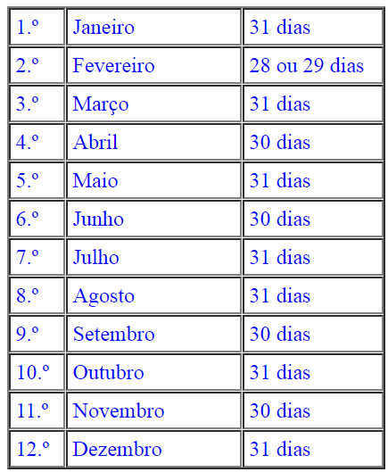

Slide 27
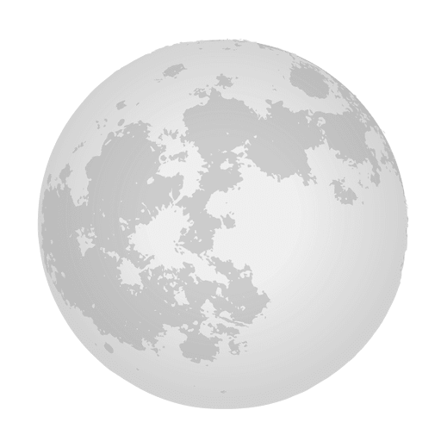
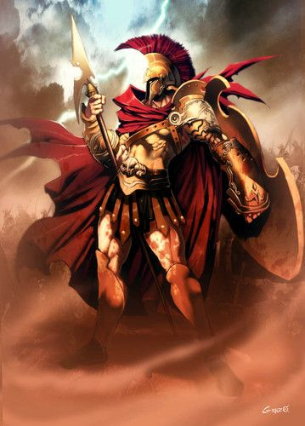
Os Dias da Semana
⎯ Domingo: dia do Senhor.
Dedicado ao Sol.
⎯ Segunda-feira: dia da Lua.
⎯ Terça-feira: dia de Marte.

Slide 28
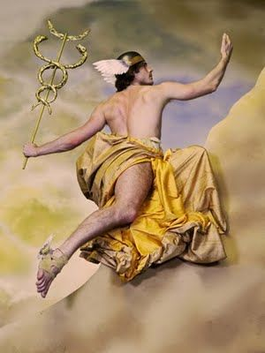
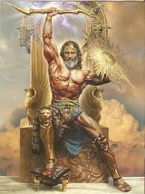
⎯ Quarta-feira: dia de Mercúrio
⎯ Quinta-feira: dia de Júpiter.

Slide 29
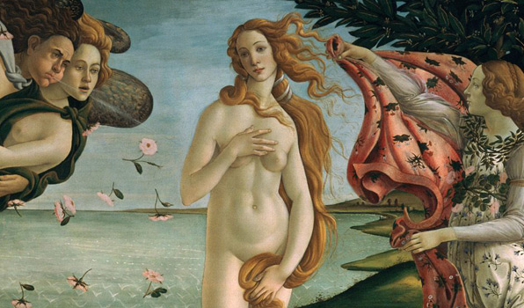
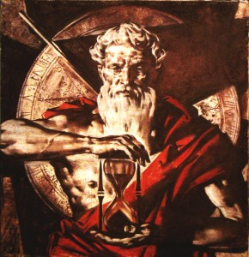
⎯ Sexta-feira: dia de Vênus.
⎯ Sábado: dia de Saturno.

Slide 30
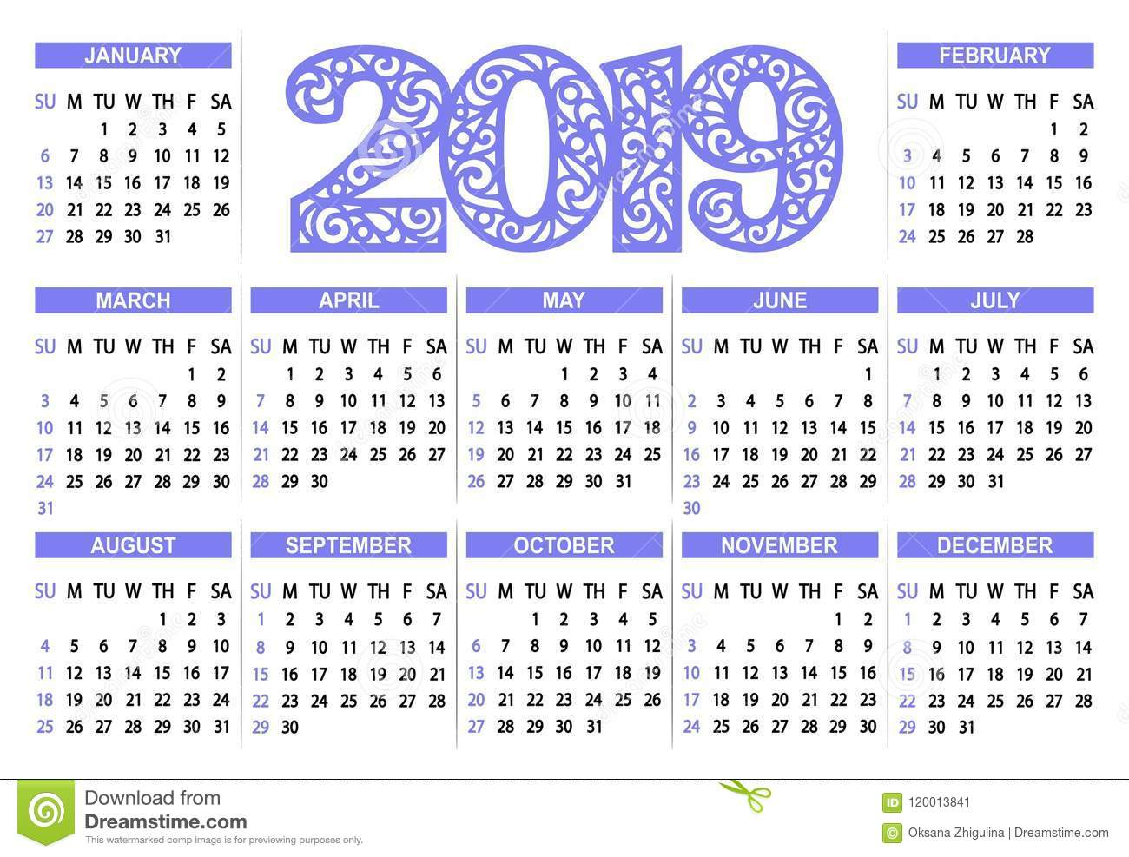
Atualmente

Slide 31
Referências
Origem e evolução do nosso calendário, disponível em: http://www.mat.uc.pt/~helios/Mestre/H01orige.htm
Calendário romano, disponível em: https://pt.wikipedia.org/wiki/Calend%C3%A1rio_romano
Livro Astronomia e Astrofísica - Kepler de Souza Oliveira Filho (S.O. Kepler) & Maria de Fatima Oliveira Saraiva
Revista Abril – Universo uma viagem fantástica rumo ao infinito – V.27
Conceitos de Astronomia – R. Boczko
Livro A História do Calendário – Donato, Henâni

